Slide 2
KIỂM TRA BÀI CŨ
Câu hỏi 1:Nêu tính chất hoá học của sắt ? Viết PTHH minh hoạ cho mỗi tính chất ?

Slide 3

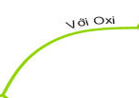



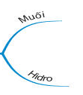


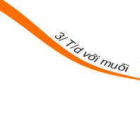
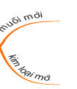
t⁰
3Fe(r) + 2O₂(k) → Fe₃O₄(r)
2 Fe(r) + 3Cl₂(k) t⁰ 2FeCl₃(r)
Fe(r) + 2HCl(dd) → FeCl₂(dd) + H₂(k)
Fe(r) + CuSO₄(dd) → FeSO₄(dd) + Cu(r)

Slide 4
TIẾT 26
BÀI 20 . HỢP KIM SẮT :
GANG , THÉP

Slide 5
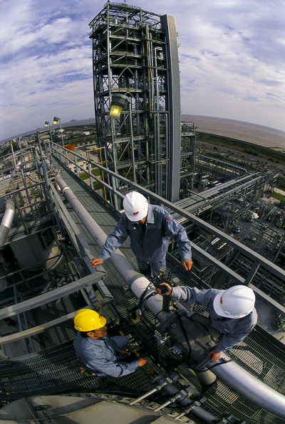
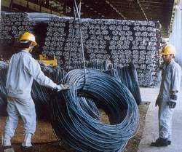
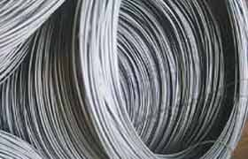
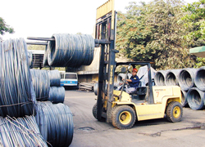

Slide 6

NỘI DUNG
HỢP KIM SẮT : GANG, THÉP
HỢP KIM CỦA SẮT
SẢN XUẤT GANG, THÉP
GANG
LÀ
GÌ ?
THÉP
LÀ
GÌ ?
SẢN XUẤT GANG NHƯ THẾ NÀO ?
SẢN XUẤT THÉP
NHƯ THẾ NÀO ?

Slide 7

I. HỢP KIM CỦA SẮT
? Hợp kim là gì ?
- Hợp kim là chất rắn thu được sau khi làm nguội hỗn hợp nóng chảy của nhiều kim loại khác nhau hoặc của kim loại và phi kim .
- Hợp kim của sắt có nhiều ứng dụng là gang và thép .
? Hợp kim của sắt có nhiều ứng dụng nhất là những loại hợp kim nào ?

Slide 8




1. GANG LÀ GÌ ?
? Gang là gì ?
-Gang là hợp kim của sắt víi Cacbon,trong đó hàm lượng Cacbon chiếm từ 2-5%.Ngoµi ra,trong gang cßn mét l­uîng nhá mét sè nguyªn tè kh¸c như :Si,Mn,S…..
:Gang cứng và giòn .
? Gang có đặc điểm gì ?
Gang trắng
Dùng luyện thép
? Gang có mấy loại ? Và có những ứng dụng gì ?
Gang
Dùng để đúc bệ
máy,ống dẫn nước,…
Gang xám

Slide 9
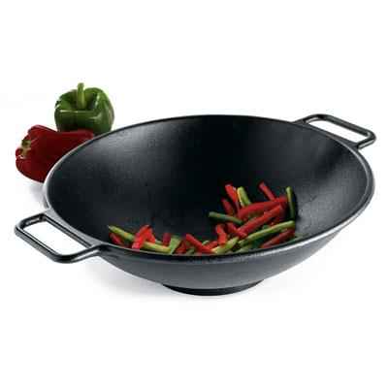
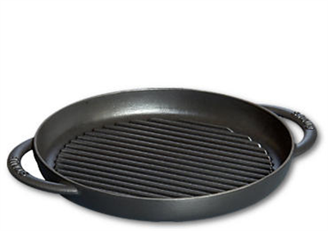
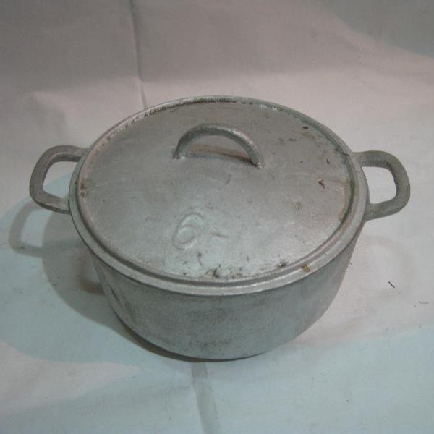
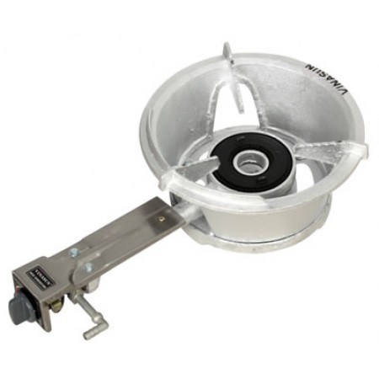
ỨNG DỤNG CỦA GANG
Chảo gang
Nồi gang
Bếp gas công ngiệp

Slide 10
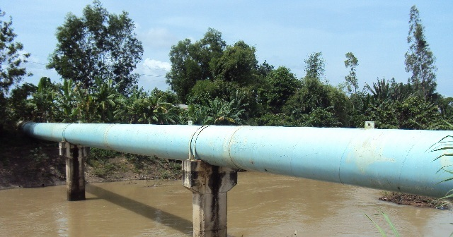
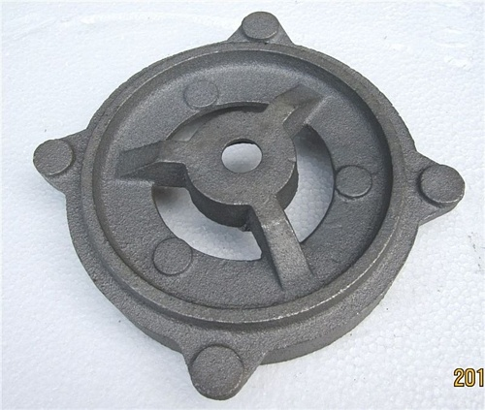
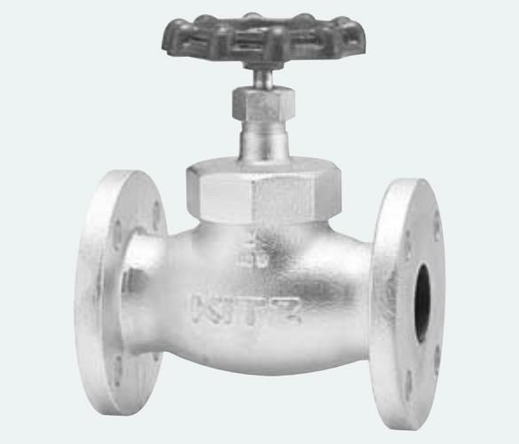
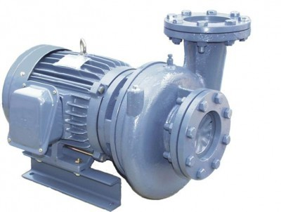
ỨNG DỤNG CỦA GANG
Đường ống nước
Chi tiết máy
Van nước
Máy bơm

Slide 11




2. THÉP LÀ GÌ ?
- Thép là hợp kim của sắt với một số nguyên tố khác (C, Mn, S, Si,…) . Trong đó hàm lượng Cacbon chiếm dưới 2% .
? Thép là gì ?
? Thép có đặc điểm gì ?
:Thép thường cứng, đàn hồi, ít bị ăn mòn,…
? Thép có ứng dụng gì ?
- Dùng để chế tạo các chi tiết máy, vật dụng, dụng cụ lao động,…
- Dùng làm vật liệu xây dựng, chế tạo phương tiện giao thông, vận tải,…

Slide 12
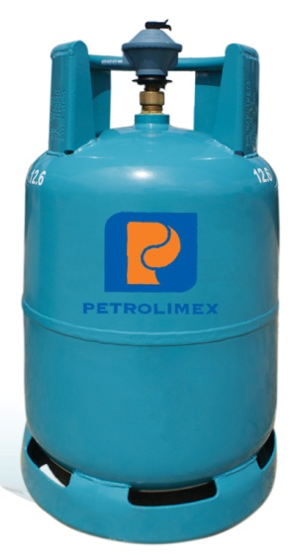
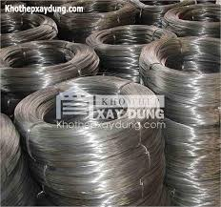
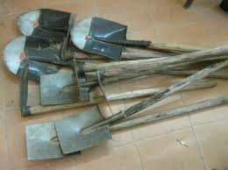

ỨNG DỤNG CỦA THÉP
Bình gas
Cổng
Dụng cụ lao động

Slide 13
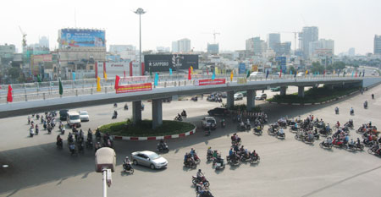
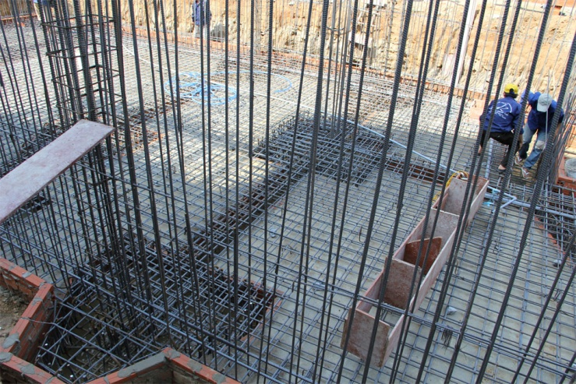
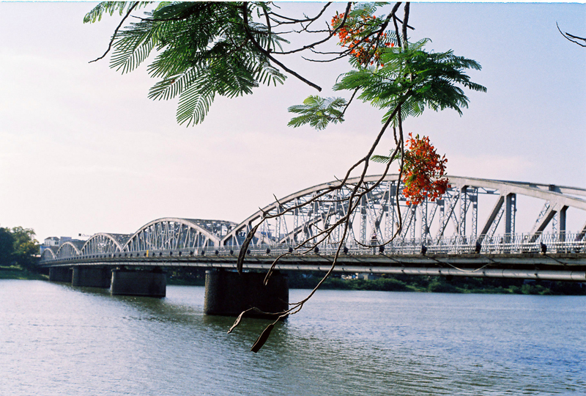
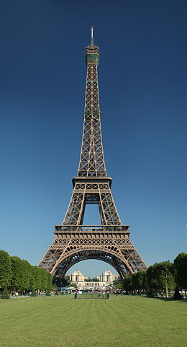
ỨNG DỤNG CỦA THÉP
Cầu vượt
Nhà ở
Cầu Tràng Tiền
Tháp Eiffel

Slide 14
Thành phần của gang
Thành phần của thép
Khác nhau
Giống nhau
? Cho biết điểm giống và khác nhau giữa gang và thép ?

Slide 15

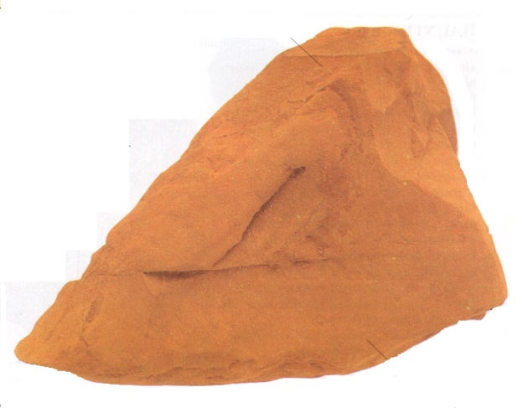



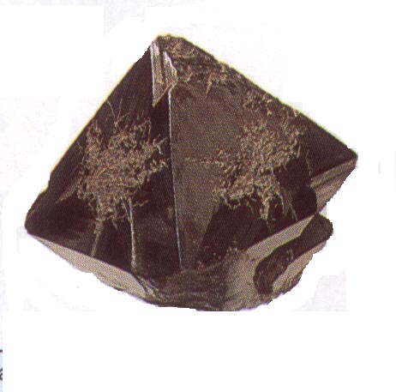
II. SẢN XUẤT GANG, THÉP .
1. SẢN XUẤT GANG NHƯ THẾ NÀO ?
- Quặng sắt : Hematit (chứa Fe₂O₃), mahetit (chứa Fe₃O₄) .
? Cho biết nguyên liệu để sản xuất gang ?
- Than cốc, không khí giàu khí ôxi, phụ gia (CaCO₃,…) .
Ngoài ra còn cần nguyên liệu nào nữa không?
- Dùng Cacbon oxit khử oxit sắt ở nhiệt độ cao .
? Cho biết nguyên tắc để sản xuất gang ?
Quặng Hematit
Quặng mahetit

Slide 16
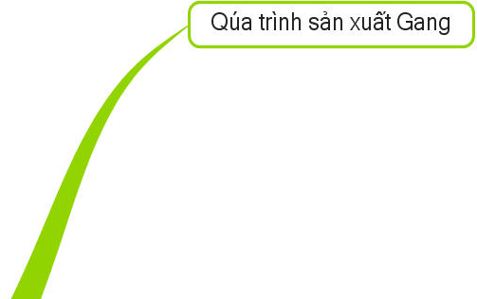
? Cho biết các phản ứng xảy ra trong quá trình sản xuất gang ?
Các phản ứng xảy ra trong quá trình sản xuất gang .
1/Ph¶n øng t¹o thµnh khÝ CO:
C_{(r)} + O_{2(k)} → CO_{2(k)} +Q
CO_{2(k)} + C_{(r)} → 2 CO_{(k)}
2/KhÝ CO khö oxit s¾t trong quÆng thµnh s¾t:
Fe₂O_{3(r)}+ 3CO_{(k)}→ 2Fe_{(r)} + 3CO_{2(k)}
3/Qu¸ tr×nh t¹o sØ:
CaO_{(r)} + SiO_{2(r)} → CaSiO_{3 (r )}

Slide 17




II. SẢN XUẤT GANG, THÉP .
2. SẢN XUẤT THÉP NHƯ THẾ NÀO ?
- Gang, sắt phế liệu và khí ôxi.
- Oxi hoá kim loại, phi kim để loại các nguyên tố cacbon, silic, mangan,…ra khỏi gang .
? Cho biết nguyên liệu để sản xuất thép ?
? Cho biết nguyên tắc để sản xuất thép ?

Slide 18
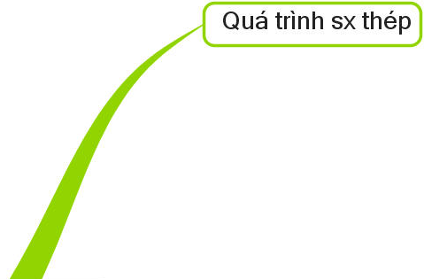
*Các phản ứng xảy ra trong quá trình sản xuất thép
- Thổi khí ôxi vào lò đựng gang và sắt nóng chảy ở nhiệt độ cao . Khí oxi sÏ oxi hoá sắt thành oxit sắt FeO . Sau đó FeO sẽ oxi hoá một số nguyên tố trong gang như C, Mn, Si, S, P,…
? Cho biết các phản ứng xảy ra trong quá trình sản xuất thép ?
1. Fe_{(r)} + O_{2(k)} → FeO_{(r)}
2. FeO_{(r)} + Si_{(r)} → Fe_{(r)} + SiO_{2(r)}
Hoặc . FeO_{(r)} + Mn_{(r)} → Fe_{(r)} + CO_{2(k)}

Slide 19
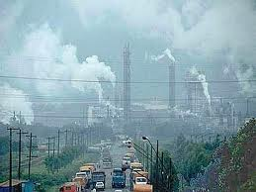
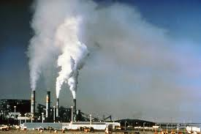
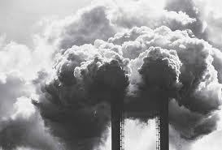
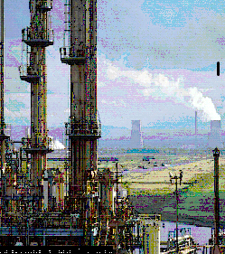

Slide 20

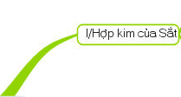

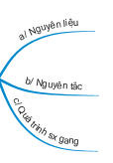



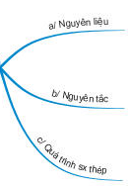
Gang là hợp kim của Fe, C (2-5%) và một số nguyên tố khác: Mn, Si, S...
Gang
Thép là hợp kim của Fe, C (<2%) và một số nguyên tố khác: Mn, Si, S...
Thép
Quặng Fe (Fe₃O_{4,} Fe₂O₃), than cốc, không khí giàu oxi, chất phụ gia CaCO₃
SX gang
Dùng CO khử oxit sắt ở nhiệt độ cao trong lò cao
SX thép
PỨ tạo CO
PỨ tạo sắt
3. QT tạo gang
4. PỨ tạo xỉ
Gang, sắt phế liệu, khí oxi
Oxi hóa gang để loại ra khỏi gang một số nguyên tố như: C, Mn, Si, S...
Oxi hóa một số nguyên tố có trong gang như: C, Mn, Si, S...

Slide 21
Câu 1: Câu nào đúng khi nói về gang?
A. Là hợp kim của Fe, C( 6-10%) và một ít S, Mn,P, Si.
B. Là hợp kim của Fe , C( 2-5%) và một ít S, Mn,P, Si.
C.Là hợp kim của Fe, C( 0,01-2%) và một ít S, Mn,P, Si.
D.Là hợp kim của Fe, C < 2% và một ít S, Mn,P, Si.
Câu2: Câu nào đúng khi nói về thép ?
A. Là hợp kim của Fe, C(6-10%) và một ít S, Mn,P,Si...
B. Là hợp kim của Fe, C(1-2%) và một ít S, Mn,P,Si...
C. Là hợp kim của Fe ,C(< 2%) và một ít S, Mn,P,Si...
D. Là hợp kim của Fe, C(> 2%) và một ít S, Mn,P,Si...

Slide 22
Câu 3: Nguyên tắc sản xuất gang là ?
A. Nhiệt phân FeCO₃ ở nhiệt độ cao.
B. Dùng Al khử oxit sắt ở nhiệt độ cao trong lò cao.
C. .Dùng CO khử oxit sắt ở nhiệt độ cao trong lò cao.
D. Dùng H₂ khử oxit sắt ở nhiệt độ cao trong lò cao.
Câu 4: Nguyên tắc sản xuất thép là:
A.Nhiệt phân FeCO₃ ở nhiệt độ cao.
B. Dùng nhôm khử oxit sắt ở nhiệt độ cao trong lò cao.
C. Oxi hóa một số kim loại , phi kim để loại ra khỏi gang các nguyên tố C, Mn, Si ....
D. Dùng CO khử oxit sắt ở nhiệt độ cao trong lò Bet-xơ-me

Slide 23
ĐÁNH GIÁ
Bài 5 trang 63 : Hãy lập các phương trình hoá học theo sơ đồ sau :
t⁰
a. FeO + Mn ---> Fe + MnO
a. FeO + Mn → Fe + MnO
Xảy ra trong quá trình luyện thép
t⁰
b. Fe₂O₃ + 3CO → 2Fe + 3CO₂
b. Fe₂O₃ + CO ---> Fe + CO₂
Xảy ra trong quá trình luyện gang
t⁰
c. FeO + Si ---> Fe + SiO₂
c. 2FeO + Si → 2Fe + SiO₂
t⁰
Xảy ra trong quá trình luyện thép
d. FeO + C ---> Fe + CO
d. FeO + C → Fe + CO
? Cho biết phản ứng nào xảy ra trong quá trình luyện gang, phản ứng nào xảy ra trong quá trình luyện thép, chất nào là chất oxi hoá, chất nào là chất khử ?
Chất oxi hoá : FeO, Fe₂O_{3 .}
Chất khử : C, Si, CO, Mn .

Slide 24
HƯỚNG DẪN HỌC Ở NHÀ
1. Bài cũ :
- Học bài cũ, nắm được các ý chính :
+ Hợp kim là gì ?
+ Gang là gì ? Ứng dụng của gang ?
+ Thép là gì ? Ứng dụng của thép ?
+ Sản xuất gang như thế nào ? PTHH ?
+ Sản xuất thép như thế nào ? PTHH ?
- Làm bài tập 6/63 .
2. Bài mới : Coi và nắm nội dung bài mới

Slide 25



BÀI HỌC ĐÃ KẾT THÚC !

